Slide 1


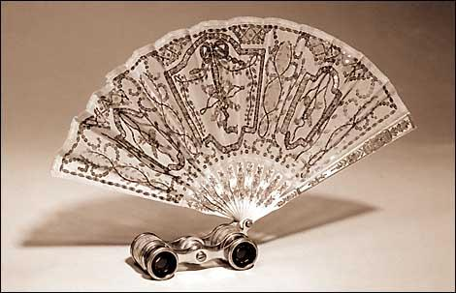


Slide 2
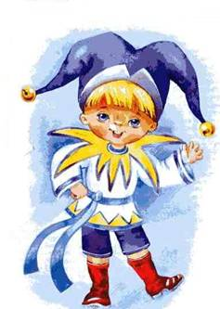
Что такое театр?

Slide 3

Согласно словарю С.И. Ожегова,
театр – это « искусство представления
драматических произведений на сцене».

Slide 4
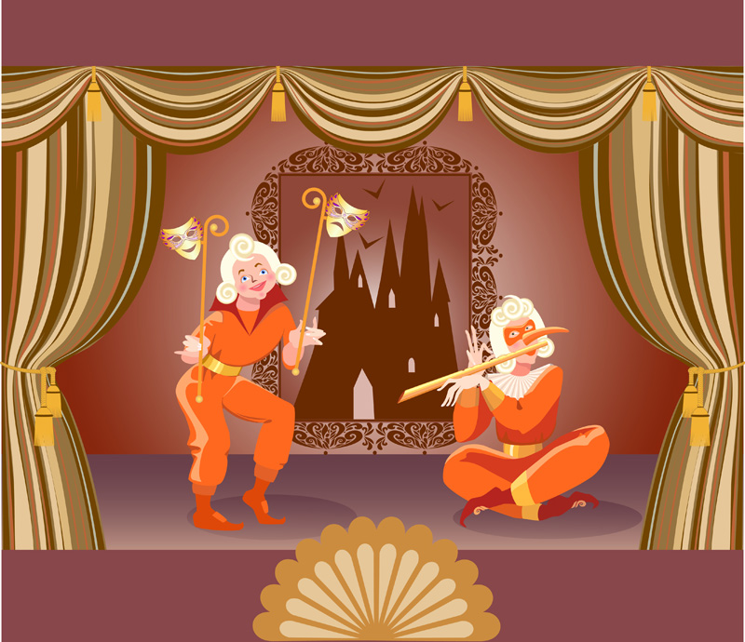
27 марта – Всемирный день театра.
27 марта – Всемирный день театра.

Slide 5

Как вести себя в театре?

Slide 6
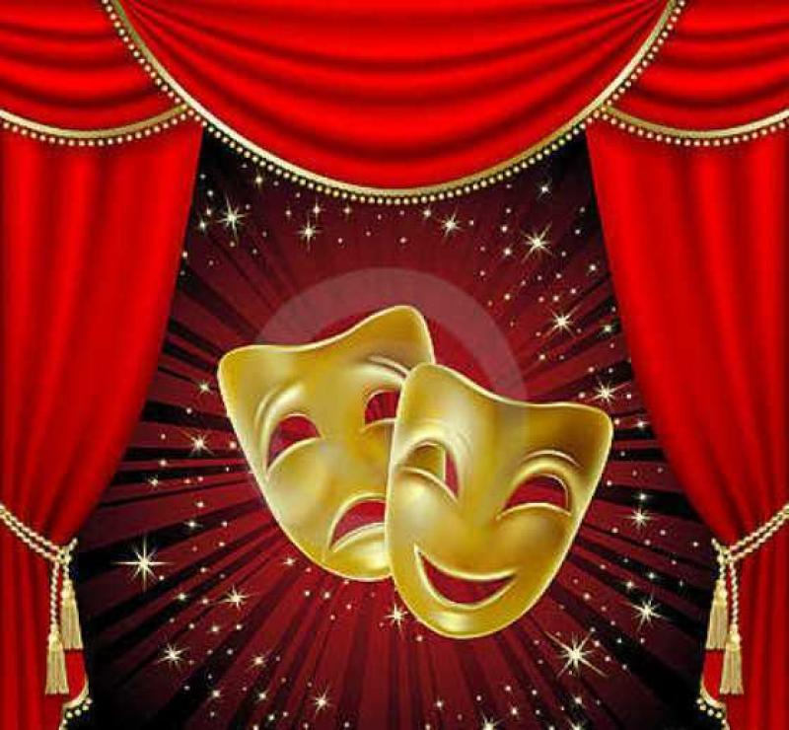

Slide 7
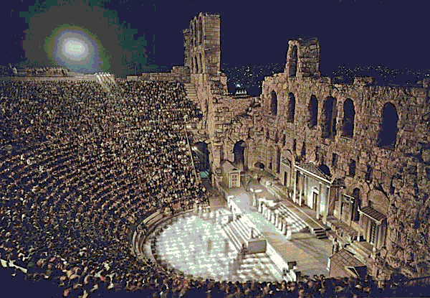
Из истории театра.
Первый театр появился в Древней Греции.

Slide 8
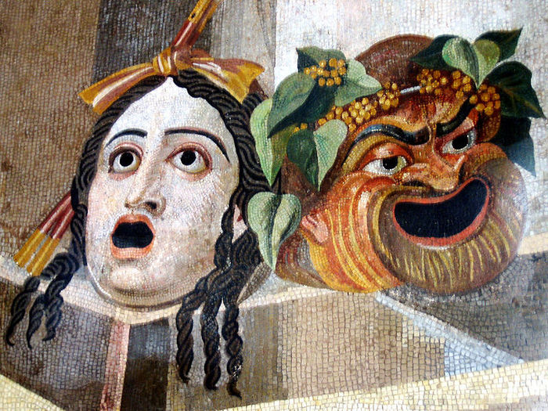
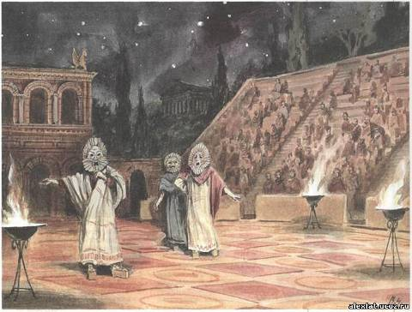
Актеры играли в слепленных из глины масках, которые закрывали почти всю голову. Такая выразительная маска была необходима актеру, чтобы зрители могли разглядеть его лицо с самых дальних скамей. И женские и мужские роли в греческом театре исполняли мужчины. Главная тема в древнегреческом театральном творчестве: «Быт и жизнь богов».

Slide 9
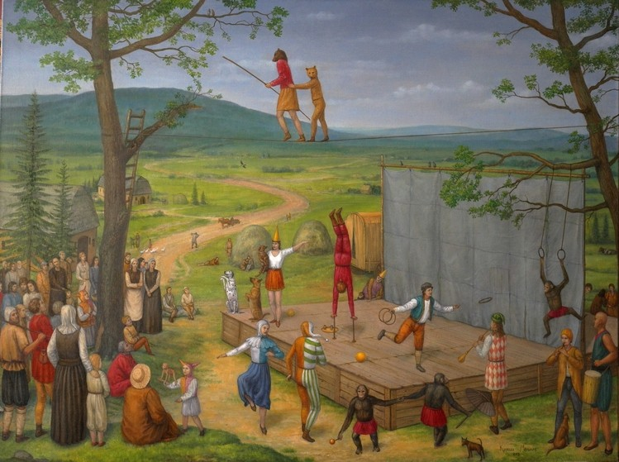
В средние века в Италии, Франции, Голландии театральное действие происходило в городах в ярмарочные дни прямо на площади. Маленькая группа актеров переезжала из города в город. Все костюмы и реквизит помещались в одной-двух повозках. Зато, какой же бывал праздник, когда ярко раскрашенный фургон появлялся на улицах города.

Slide 10
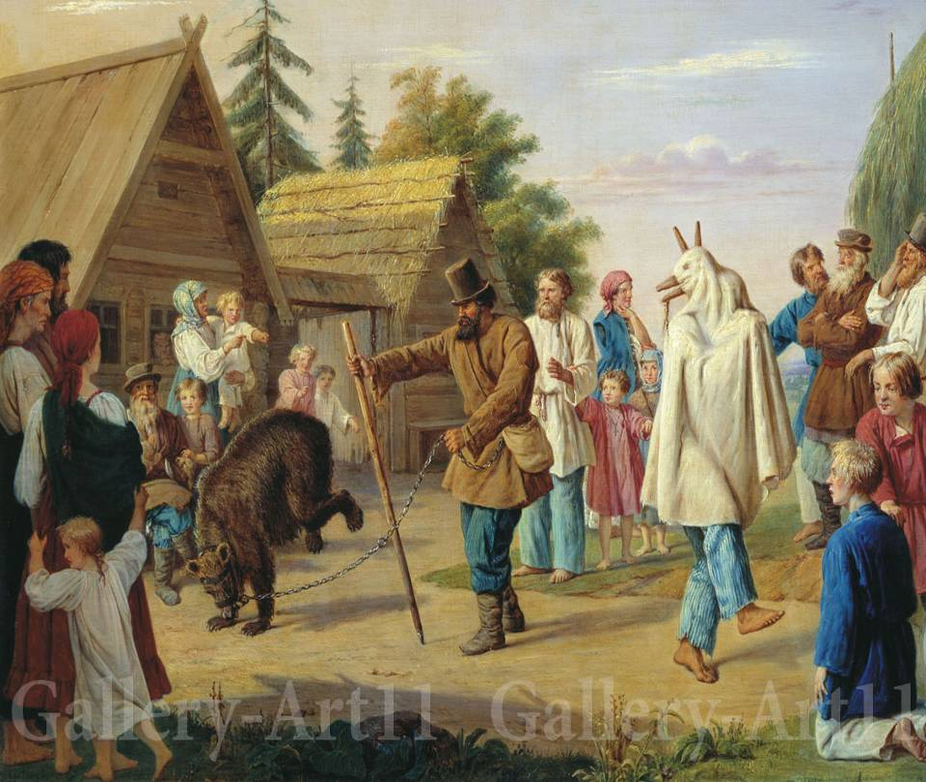
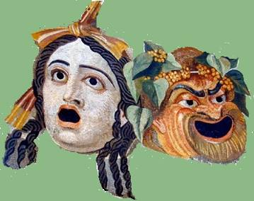
В России бродячих актеров называли скоморохами. Они ходили по городам и селам и развлекали народ. Скоморохи умели играть на музыкальных инструментах, петь, сочинять стихи, плясать. Без маски не обходилось ни одного представление. Скоморохи дрессировали медведей. Медведи были помощниками скомороха.

Slide 11
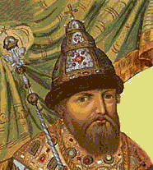
Первый театр в России
В честь рождения сына Петра царь Алексей Михайлович приказал открыть придворный театр сначала в селе Преображенском, затем в Москве. Построили для него помещение - "храмину", набрали труппу актеров из иностранцев и русских. Было это 300 лет назад.

Slide 12

Почему маски стали знаком театра?

Slide 13
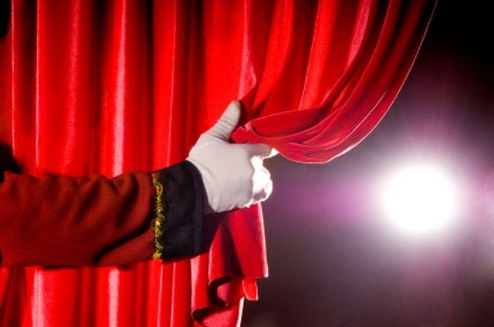
Добро пожаловать в театр!

Slide 14
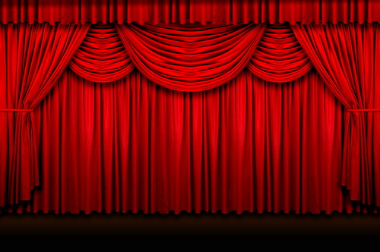
Занавес – полотнище, закрывающее сцену от зрительного зала

Slide 15
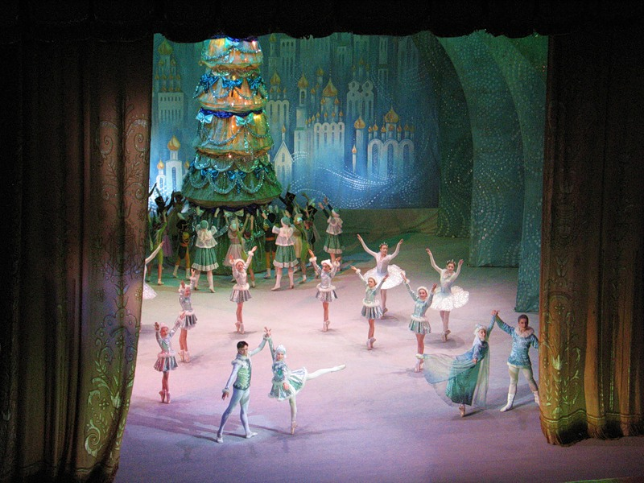
Кулисы — вертикальные полосы ткани, обрамляющие сцену по бокам.
Сцена – площадка, на которой происходит театральное представление.

Slide 16
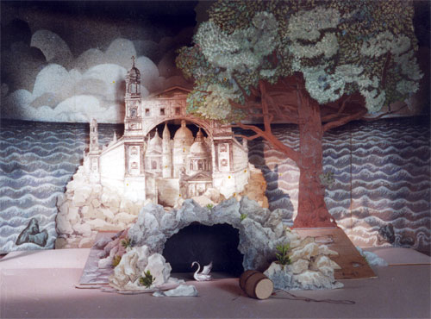
Дремучий лес или море – нарисованные или сделанные декорации.
Декорация – это устанавливаемое на сцене живописное или архитектурное
изображение места и обстановки театрального действия.
- Полуобъёмные декорации
- объёмные декорации

Slide 17
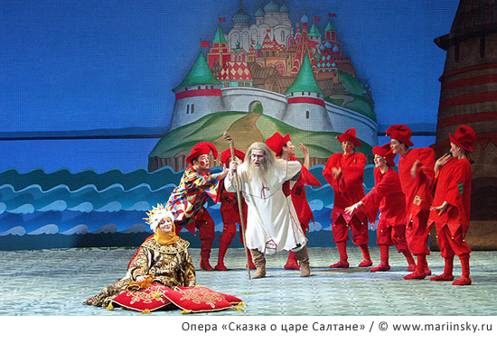
Задник – живописное полотно на ткани с изображением дальнего плана сцены. Задник является фоном оформления спектакля и располагается сзади других декораций.

Slide 18
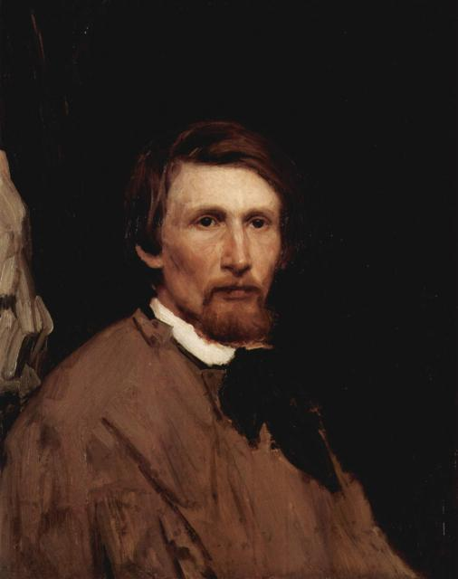
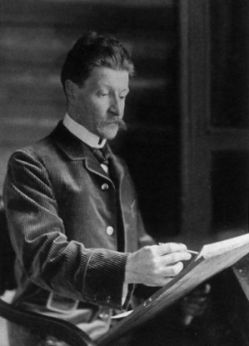
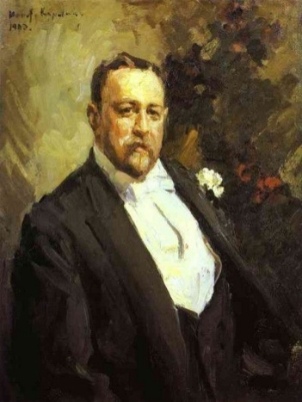
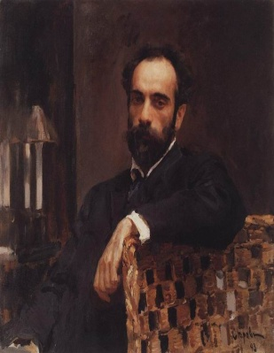
Художник в театре
Работая над оформлением спектакля, художник изучает эпоху, во время которой происходит действие пьесы, знакомится с тем, как одевались тогда люди, потому что костюмы для артистов также рисует он. От художника-декоратора во многом зависит успех спектакля.
Оформлением спектаклей занимались такие знаменитые художники как В. Васнецов, М. Врубель,
И. Левитан, К. Коровин.

Slide 19
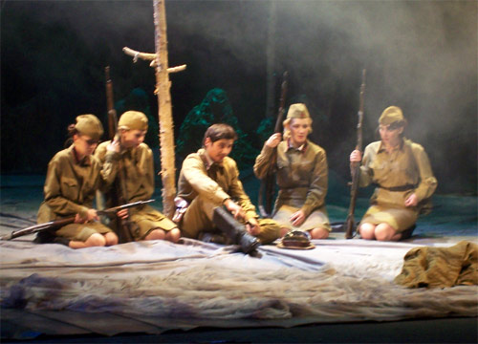

Slide 20
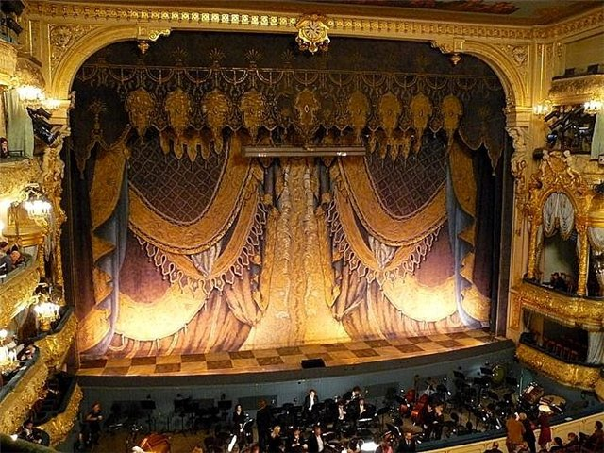
Урок ИЗО,3 класс Выполнила преподаватель ИЗО Мартынова Алла Львовна Тема: «Художник в театре»
Театральное действие, происходящее на сцене театра – спектакль.
Искусство театра – это коллективное искусство. В создании одного спектакля участвуют: драматург, композитор, режиссер, актеры, художники, даже гардеробщики и билетеры.
.

Slide 21
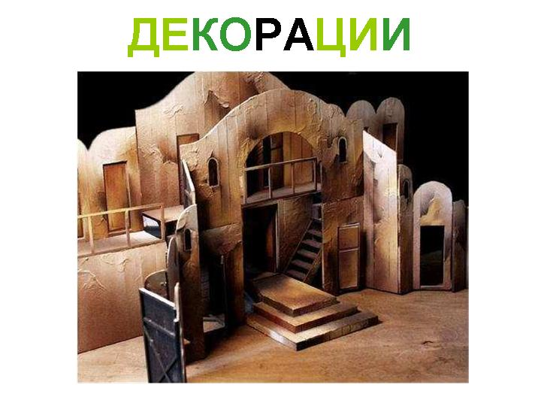
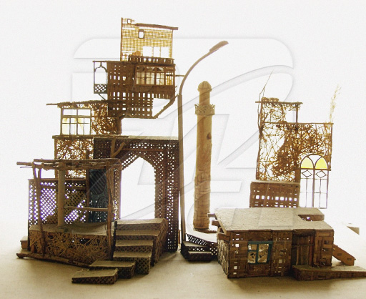
Макет – маленький театр на столе.
Но прежде, чем все декорации начнут делать в больших размерах, художник сочиняет их небольшими: рисует, клеит, лепит. Он делает свой маленький театр на столе, который называется макет.

Slide 22
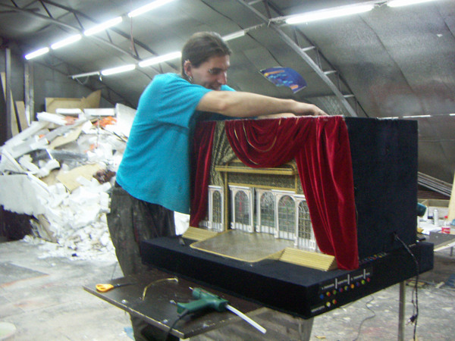
Декорации.
Этапы создания.
Эскиз.
Макет.
Работа в мастерской
(создание декораций «в полный рост».

Slide 23
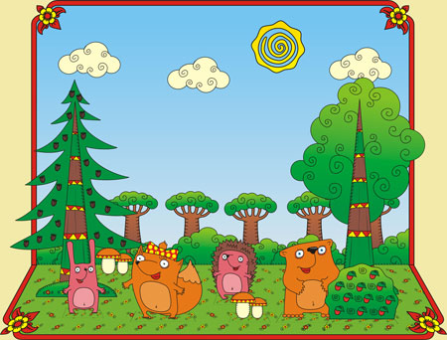
Ваше задание:
Выполнить макет к спектаклю.
Выбор произведения.
Распределение видов работ между членами группы.
Выполнение эскиза.
Изготовление декораций
(задник, полуобъёмные и объёмные декорации).

Slide 24
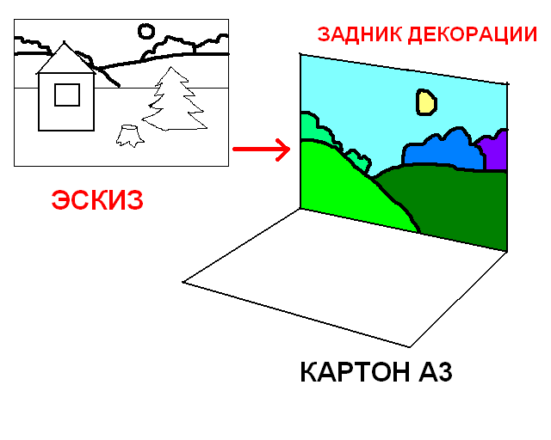

Slide 25
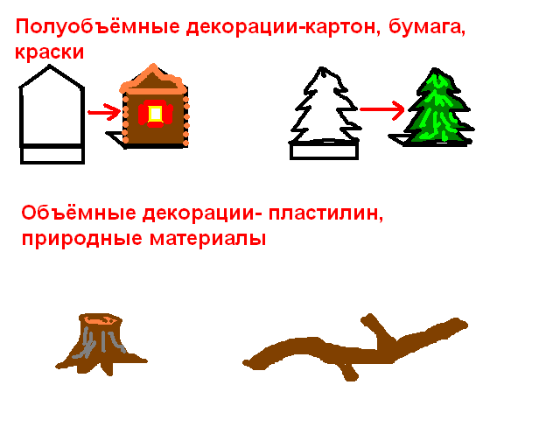

Slide 26
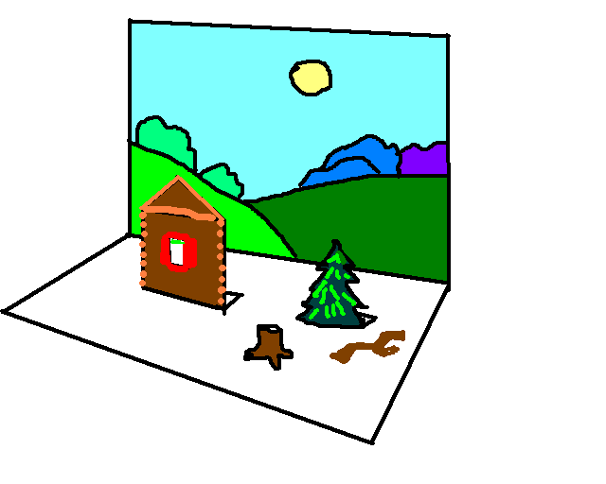

Slide 27

Оценка и успех работы зависит от каждого в команде!

Slide 28
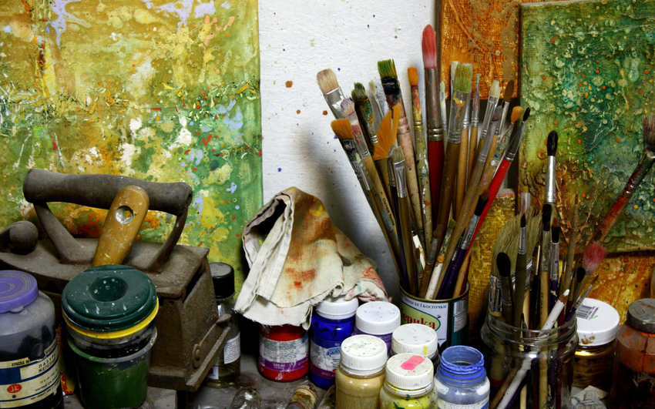
Добро пожаловать в театральную мастерскую!

Slide 29
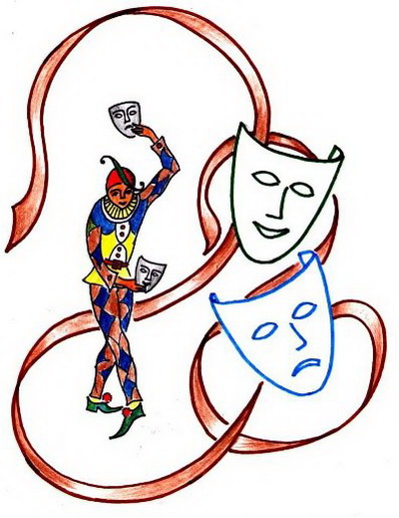
Помните о технике безопасности: работайте с ножницами очень аккуратно и только на столе: передавайте ножницы, держа их за острые концы, не вставайте без разрешения учителя.
Желаю удачи!

Slide 30
План защиты проекта. К какой сказке выполнен макет? Что изображено на заднике? Какая декорация находится на переднем плане? Какой материал использован для изготовления макета? Понравилось ли вам выполнять роль художника?

